Slide 1
KOMUNIKACIJA S TEŠKIM LJUDIMA
Tim za kvalitetu-NASTAVAK SAMOVREDNOVANJA-RAZVOJNI CILJ KOMUNIKACIJA
Marin Pentek

Slide 2
Literatura:
KAKO PREŽIVJETI U SUVREMENOJ DŽUNGLI – Sandro Kraljević, mag. psych.
OKRUŽENI IDIOTIMA – Thomas Erikson
Znanstveni članak: https://washington-psychwellness.com/adult-therapy/10-tips-for-communicating-with-difficult-people/

Slide 3
Tko su teški ljudi?
Teški ljudi se često opisuju kao osobe koje su emocionalno zahtjevne, teško se nose s promjenama ili kritikama te često izazivaju konflikte ili stvaraju negativnu atmosferu.

Slide 4
Zbog čega su teški ljudi – teški?
Po karakteru teških osoba može se zaključiti da se one tako ponašaju najčešće zbog četiri razloga:
Nešto žele završiti što je prije moguće.
Nešto žele odraditi isključivo po svom nahođenju i standardima.
Samo se žele svidjeti drugim ljudima.
Žele dobiti priznanje od drugih ljudi – i to pod svaku cijenu i stalno.

Slide 5
Četiri „zlatna” pravila za komunikaciju s teškim ljudima
Pronađite razlog njihova ponašanja
Predvidite njihovo buduće ponašanje
Ostvarite utjecaj na druge
Promijenite vlastito ponašanje

Slide 6
Što ne raditi s teškim osobama
Reagirati obrambeno i agresivno
Drugu osobu uvjeravati u nešto
Smiješiti se i šaliti
Opravdavati se

Slide 7
DISA - model
Stručnjak za komunikacije, predavač i pisac Thomas Erikson odlučio se za DISA-metodu za izgradnju funkcionalnog dijaloga među ljudima.
DISA-model temelji se na iscrpnom istraživanju, upotrebljava se diljem svijeta i preveden je na trideset pet jezika.
Otprilike 80 posto svih ljudi kombinacija su dviju boja koje dominiraju njihovim ponašanjem. Otprilike 5 posto ljudi ima samo jednu boju koja dominira njihovim ponašanjem. Ostalima dominiraju tri boje.
Ljudi su kompleksni - čak i crvene osobe mogu biti skromne, a žute mogu pozorno slušati. Ima i Zelenih koji izlaze na kraj sa sukobima jer su naučili što učiniti, pa i mnogi Plavi razumiju kad je vrijeme da prestanu provjeravati točnost dokumenata
Sve opisano gore ima veze sa samosviješću. Do problema dolazi kad samosvijest nije dovoljno razvijena.

Slide 8
Osnovni tipovi osoba
Crveni tip (Dominantan): Osobe ovog tipa su ekstrovertni, direktni i često vrlo samopouzdani. Vole kontrolu i često donose odluke brzo.
Žuti tip (Inspirativan): Žuti tipovi su također ekstrovertni, ali su više fokusirani na društvene interakcije i zabavu. Vole motivirati druge i često su vrlo optimistični.
Zeleni tip (Stabilan): Zeleni tipovi su introvertni i naglašavaju stabilnost i harmoniju u međuljudskim odnosima. Vole strukturu i red.
Plavi tip (Analitičan): Plavi tipovi su analitični i precizni. Vole detalje, točnost i planiranje unaprijed.

Slide 9
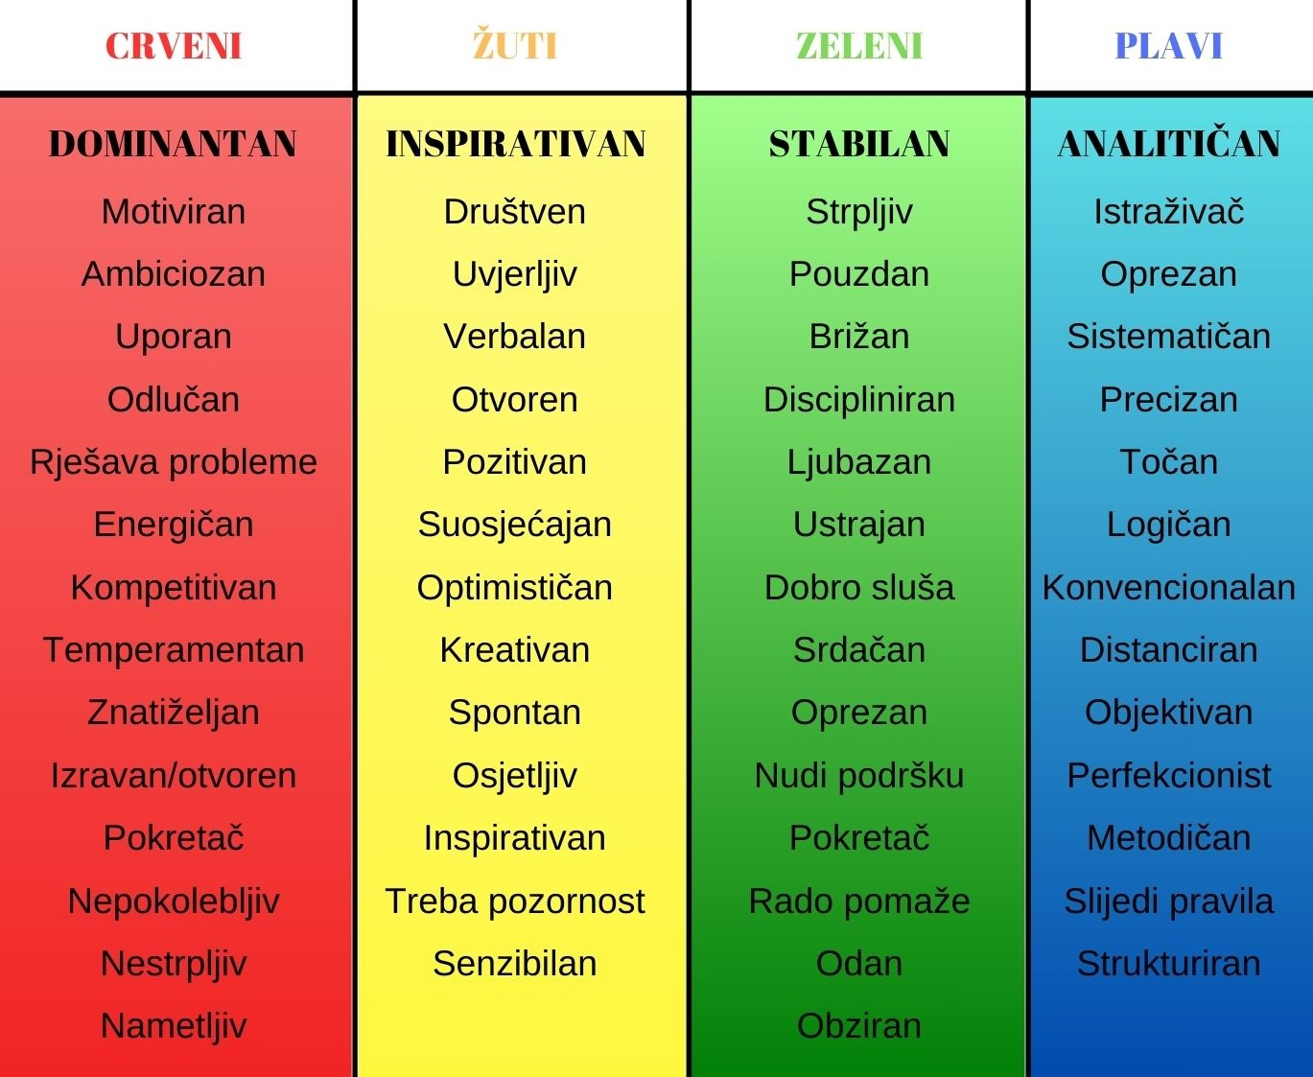

Slide 10
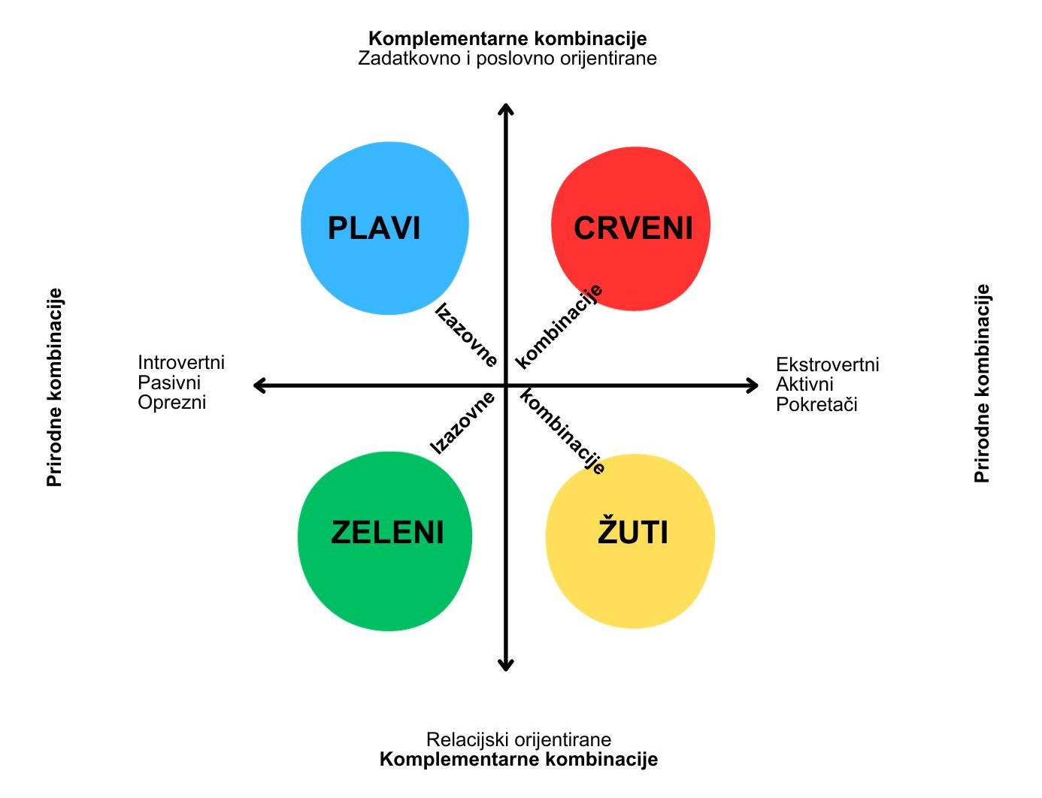
Tko se slaže s kim – i zašto je ustvari tako

Slide 11
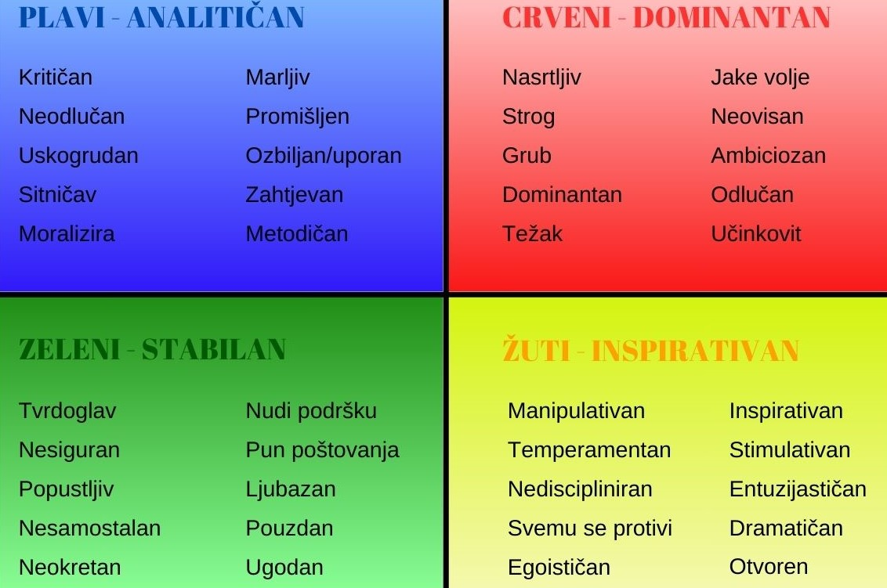
Izazovne kombinacije

Slide 12
Što da radim ako ne znam tko je preda mnom?
Jednostavno budite ZELENI!
Ako nikako ne uspijevate analizirati osobu koju ste upoznali, najbolji savjet jest da šutite i slušate.
Ako niste sigurni, ponašajte se kao Zeleni

Slide 13
ZAKLJUČAK
Komuniciranje s teškim ljudima može biti izazovno, ali postoje strategije koje vam mogu pomoći da se nosite s takvim situacijama.
Komunikacija s teškim ljudima često može biti stresno i frustrirajuće iskustvo – ali i ne mora biti.
Komunikacija s drugima je dvosmjerna ulica, tako da naši postupci i reakcije mogu napraviti veliku razliku u tome kako će razgovor teći.
Iako ne postoji jedinstveni recept za komunikaciju s teškim ljudima, postoje stvari koje možemo učiniti kako bismo izbjegli ili ublažili napete situacije prije nego što izmaknu kontroli.
Teške ljude ne možemo mijenjati, ali zato možemo promijeniti naše ponašanje i stav prema njima

Slide 14
10 savjeta za komunikaciju s teškim ljudima:
Budite jasni u pogledu svojih vrijednosti i stvari oko kojih niste spremni pristati.
Zapamtite da su ljudi s kojima razgovarate pojedinci .
Kada je moguće, objasnite razloge svojih postupaka i reakcija.
Prihvatite da postoje trenuci kada se nećete slagati s ljudima
Vježbajte aktivno slušanje.

Slide 15
Naučite prepoznati znakove da je netko u vašoj blizini ljut ili uznemiren
Koristite "ja" izjave za osobne pozicije.
Ako mislite da vas nitko ne čuje, pokušajte sažeti ono što su rekli ili parafrazirati to svojim riječima.
Nemojte pretpostavljati da znate što druga osoba misli.
Potražite terapiju.

Slide 16
Hvala na pažnji

